Slide 1
3.2 萃取精馏和共沸精馏
在化工生产中常常会遇到待处理的物料是：
各组分的挥发度十分接近，即组分之间的相对挥发度接近于1；
形成共沸物（或恒沸物）；
热敏物料；
有价值难挥发组分的稀溶液 。
应用普通精馏或是无法分离，或是十分不经济。
化工分离工程
NO. <number>

Slide 2
3.2 萃取精馏和共沸精馏
对上述这些体系，通常采用的分离方法：
各组分在常压时沸点虽十分接近，但各组分的蒸汽压随温度变化的程度有明显差异时，一般可以通过选择适当的操作压力(加压或减压）实现经济的分离。
恒沸物的组成随压力有比较显著的改变，可以采用操作压力不同的双塔系统实现分离；
恒沸物是非均相的，也可以采用双塔系统实现分离。
化工分离工程
NO. <number>

Slide 3
3.2 萃取精馏和共沸精馏
4）更普通的处理方法是向精馏系统添加第三种组分，通过它对原料液中各组分的不同作用，改变它们之间的相对挥发度，使原来难以进行精馏分离的系统变得易于分离。
这种既应用热能，又加入分离媒（介）质的精馏称为特殊精馏。
据加入媒介的性质和作用的不同，又分为萃取精馏和恒沸精馏。
化工分离工程
NO. <number>

Slide 4
3.2 萃取精馏和共沸精馏
这两种精馏相对于普通精馏而言，需解决分离媒质的选择和用量计算。
本节主要讨论萃取精馏和恒沸精馏的原理、流程、质量分离剂的选择、简捷设计计算的方法和过程分析。
化工分离工程
NO. <number>

Slide 5
3.2.1 萃取精馏
萃取精馏是通过加入适当选择的溶剂以改善被分离组分之间的汽液平衡关系，使分离由难变易的精馏。
(1) 萃取过程流程
当用萃取精馏分离两个组分溶液，以得到两个纯组分时，须应用两个塔。
萃取精馏的使用是否成功，最终由经济核算决定。其中溶剂选择是否适当起关键作用。
化工分离工程
NO. <number>

Slide 6
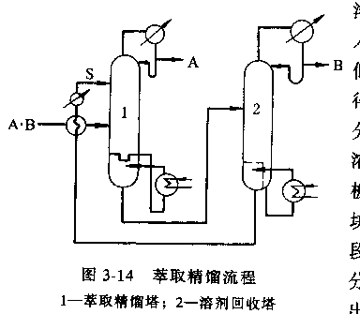
(1) 萃取精馏流程
3.2.1 萃取精馏
塔顶得一个纯组分A（常为轻组分）
溶剂的沸点比被分离组分高。
塔顶得一个纯组分B
为了使塔内维持较高的溶剂浓度，溶剂加入口一定要位于进料板之上。
溶剂加入口需要与塔顶保持有若干块塔板起回收溶剂的作用，这一段称溶剂回收段。
S+B
S
化工分离工程
NO. <number>

Slide 7
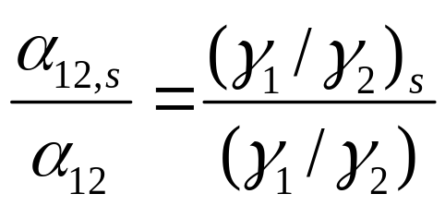
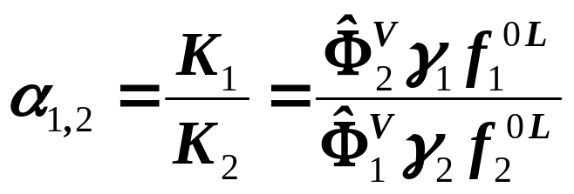
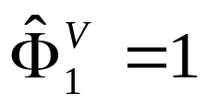
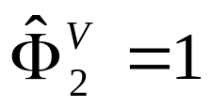
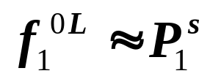
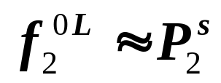
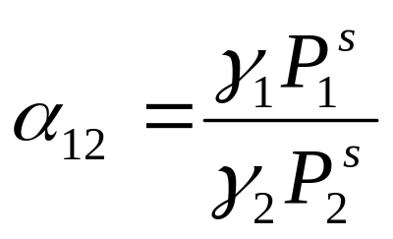
（2）萃取精馏原理及溶剂的选择
3.2.1 萃取精馏
溶剂Ｓ的选择性！
1) 溶剂的选择性
一般萃取精馏的压力不高，所以可假设气相为理想气体，则：
化工分离工程
NO. <number>

Slide 8
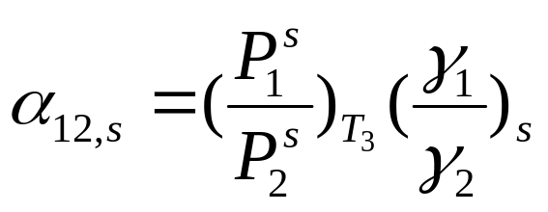
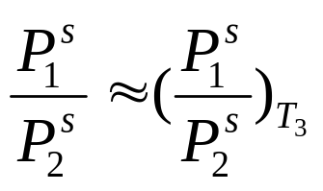
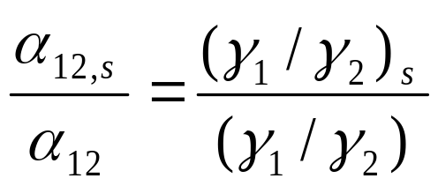
（2）萃取精馏原理及溶剂的选择
3.2.1 萃取精馏
1) 溶剂的选择性
加入溶剂S后，组分１对组分２的相对挥发度为 :
加入溶剂S后，组分1和组分2的活度系数比 。
T₃-组分１、组分２和溶剂S三组分物系泡点温度。
则：
随温度的变化不大
溶剂Ｓ的选择性！
化工分离工程
NO. <number>

Slide 9
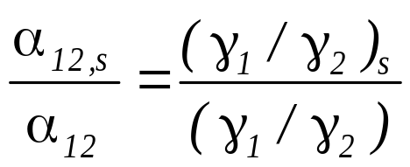
(2) 萃取精馏原理及溶剂的选择
3.2.1 萃取精馏
1) 溶剂的选择性
用于特殊精馏的物料，大都 α₁₂ ≈1或α₁₂ =1
萃取精馏基本原理是选择合适的溶剂造成待分离的二组分之间活度系数变化。关键是设法提高 α_{12 ,s}。
溶剂S的选择性，是权衡溶剂效果的重要指标 。
显然原料液中组分１和组分２间的非理想性大，容易选到合适的溶剂。
当然，要全面评价溶剂的效果，必须与原溶液的性质结合起来考虑。下面讨论溶剂的作用。
化工分离工程
NO. <number>

Slide 10
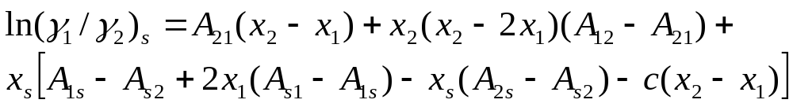
(2) 萃取精馏原理及溶剂的选择
3.2.1 萃取精馏
2) 溶剂的作用
由Morrgules方程求得组分（1，2）s 的活度系数比值与溶剂S的选择性α_{12 ,s}关联，分析溶剂S加入对α_{12 ,s}的影响。
若用三元Margules方程求液相活度系数，则在溶液S存在下γ₁/γ₂为：
式⑴
其中A₁₂、A₂₁为组分１，２组成二元系统的端值常数，也称Margules常数（或配偶参数）。
化工分离工程
NO. <number>

Slide 11

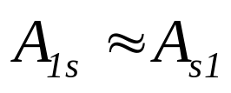
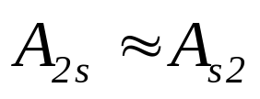
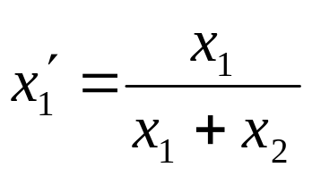
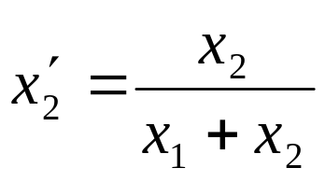


(2) 萃取精馏原理及溶剂的选择
3.2.1 萃取精馏
2) 溶剂的作用
如果三对二组分溶液均简化为对称系统，则：C＝０，
定义：组１，２的脱溶剂基浓度（对称相对浓度）：
化工分离工程
NO. <number>

Slide 12



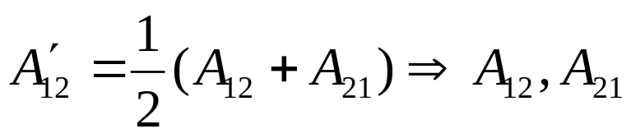
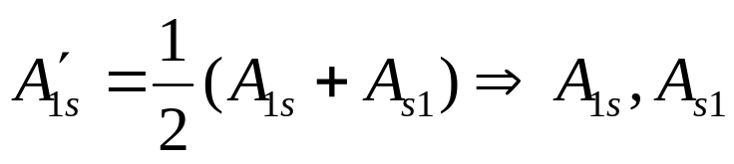
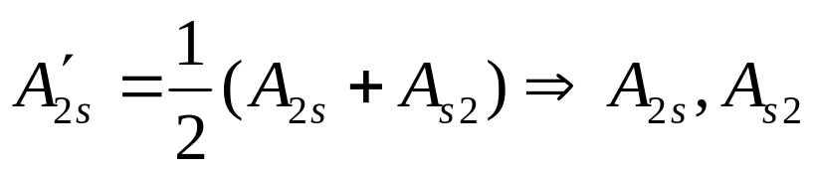
(2) 萃取精馏原理及溶剂的选择
2) 溶剂的作用
由
解得：
以
带入上式（1）得：
化工分离工程
NO. <number>

Slide 13
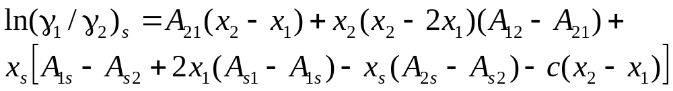
(2) 萃取精馏原理及溶剂的选择
3.2.1 萃取精馏
x_{1,}x₂是由组分1，2，S 组成的三元溶液中的组分1，2 浓度。
2) 溶剂的作用
代入
得：
由
得：
式（2）
化工分离工程
NO. <number>

Slide 14
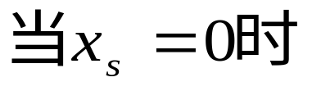
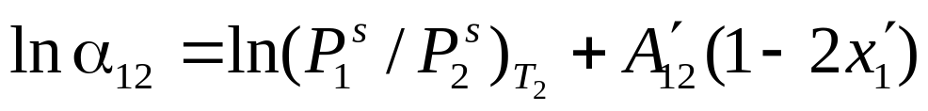
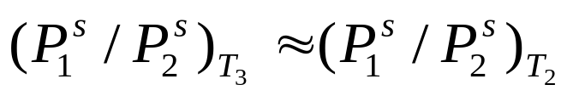
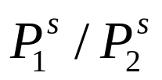
(2) 萃取精馏原理及溶剂的选择
3.2.1 萃取精馏
2) 溶剂的作用
其中，
，即 随温度的变化不大。
T₃-组分１、组分２和溶剂S三组分物系泡点温度；
T₂-组分１、组分２二组分物系泡点温度。
化工分离工程
NO. <number>

Slide 15

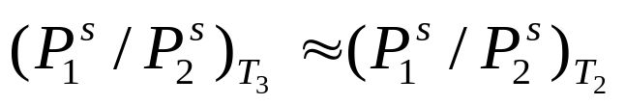
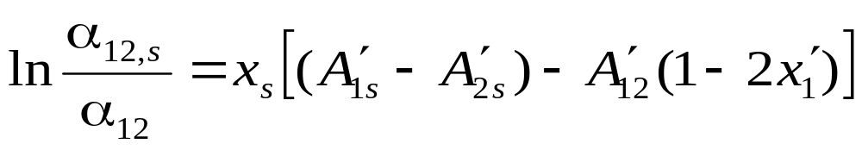
(2) 萃取精馏原理及溶剂的选择
3.2.1 萃取精馏
2) 溶剂的作用
式（2）
式（3）
溶剂的性质和浓度
原溶液的性质和浓度
化工分离工程
NO. <number>

Slide 16

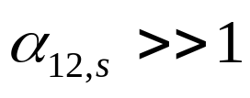



(2) 萃取精馏原理及溶剂的选择
3.2.1 萃取精馏
2) 溶剂的作用
下面分别讨论（2）式右边各项对α_{12 ,s} 的影响:
②稀释作用——反映S加入，组分1，2间的相互作用变弱，x_{s} 越大，组分1和2间的作用越弱。这一溶剂作用称为溶剂的稀释作用。
①相互作用——反映S对料液中组分1，2的不同作用的效果，即： 相互作用。
设法使得
若要使得
S与组分1形成正偏差溶液。
S与组分2形成负偏差溶液；至少能形成理想溶液，即：
化工分离工程
NO. <number>

Slide 17
(2) 萃取精馏原理及溶剂的选择
3.2.1 萃取精馏
2) 溶剂的作用
萃取精馏处理的物料大致分两类：
在全浓度范围内α₁₂ ≈1
仅在恒沸浓度和邻近区域浓度内α₁₂ ≈1
——即恒沸物。
化工分离工程
NO. <number>

Slide 18

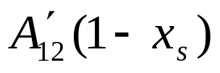
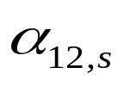
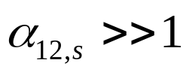

(2) 萃取精馏原理及溶剂的选择
3.2.1 萃取精馏
具体分析如下：
2) 溶剂的作用
对于α₁₂ ≈1 在全浓度范围内α₁₂均接近于1的料液。
——比较接近于理想溶液.
（非理想性不大）
这项对 没有什么影响。
对于这类物料，要使
就必须依靠溶剂S对两个组分分子的不同作用，
不过当组分1和2分子结构差别甚小时，要选到合适的溶剂是相当困难的。
化工分离工程
NO. <number>

Slide 19
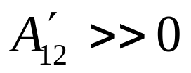
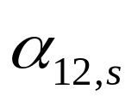

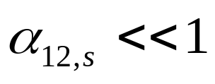
(2) 萃取精馏原理及溶剂的选择
3.2.1 萃取精馏
2) 溶剂的作用
α₁₂ ≈1 对于料液是最低恒沸点混合液。
—非理想溶液，这是个正偏差甚强的系统，
即：
关键是使恒沸点浓度附近区域
远离开1，
或
即:
化工分离工程
NO. <number>

Slide 20


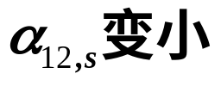
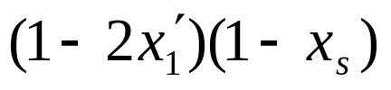
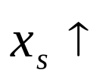

(2) 萃取精馏原理及溶剂的选择
3.2.1 萃取精馏
2) 溶剂的作用
② α₁₂ ≈1 对于料液是最低恒沸点混合液。
（a）对恒沸浓度 情况
加入S →在全浓度范围内均
此时，
，致
使其值负得小一点，
不利影响就更弱。
化工分离工程
NO. <number>

Slide 21

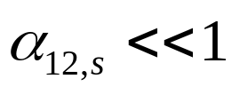

(2) 萃取精馏原理及溶剂的选择
2) 溶剂的作用
②α₁₂ ≈1 对于料液是最低恒沸点混合液。
（b）对恒沸物浓度 情况：
加入S →使在全浓度范围内
起不利作用，
使其不利减弱。
★由此可见，对于恒沸料液，仅仅依靠溶剂的稀释作用有时也选择一个合适的溶剂。
（c） 溶剂浓度 x_{s} 越大，一般效果越显著
x_{s}↑
α_{12，s} 变化 ↑
x_{s}有适宜范围，通常x_{s} =0.6~0.8
化工分离工程
NO. <number>

Slide 22
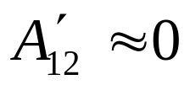
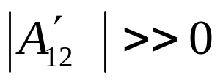
(2) 萃取精馏原理及溶剂的选择
3.2.1 萃取精馏
综上所述
2) 溶剂的作用
① 对原料液中两组分沸点差很小，比较接近理想体系，
溶剂S的稀释作用很小，
选择溶剂应从S与组分1，2之间的相互作用考虑。
② 对原料液中两组分非理想性相当强的体系
S的稀释作用相当大，
有时仅靠这一稀释作用就可以选到合适的S。
当然如果对于某料液系统能选出同时具有稀释作用和相互作用就更为理想了。
具体选择S，以哪个作用为主，要随具体原溶液的性质而定。
化工分离工程
NO. <number>

Slide 23
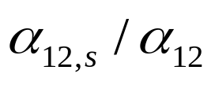
(2) 萃取精馏原理及溶剂的选择
3.2.1 萃取精馏
3)选择溶剂
选择溶剂要综合考虑的各种参数：
a) 选择性
b) 溶剂易于再生，S与原溶液中的组分要有一定的沸点差。
c) 不形成共沸物；不发生化学反应。
d) 价格、来源、粘度、毒性、腐蚀性。
e) 与原溶液中组分有一定溶解度。
化工分离工程
NO. <number>

Slide 24
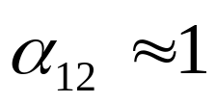
3.2.1 萃取精馏
(2) 萃取馏原理及溶剂的选择
3) 选择溶剂
① 定性——初步筛选
  A）考虑组分间能否生成氢键，——氢键理论。
Ewell将全部液体分为五类，各类混合物的偏差情况列于表3-2，（P116）
如： 仅有H键断裂 →总是正偏差，
仅有H键生成 →总是负偏差。
例如：
若S与组分2生成氢键，形成负偏差，降低组分2的挥发度，
α₁₂ ↑
化工分离工程
NO. <number>

Slide 25
① 定性——初步筛选
3.2.1 萃取精馏
(2) 萃取馏原理及溶剂的选择
3) 溶剂的选择
B）考虑被分离组分的极性。
常见有机化合物极性增加顺序：
选择极性上更类似于重关键组分的化合物作溶剂S，能有效减少重关键组分的挥发度。
如：
（共沸物55.7℃）甲醇 —— 丙酮
S—水，甲醇难挥发
64.7℃
56.4℃
烃—S，丙酮难挥发
化工分离工程
NO. <number>

Slide 26

C）从同系物中选择
(2) 萃取馏原理及溶剂的选择
3) 溶剂的选择
① 定性——初步筛选
为使 大，希望筛选溶剂S能与塔釜产品形成负偏差溶液或理想溶液。
与塔釜产品形成理想溶液的溶剂，一般可从它的同系物中选取。
如： 丙酮 — 甲醇的最低恒沸物分离。
恒沸组成丙酮=0.8
沸点：55.7℃.
56.4℃
64.7℃
从甲醇的同系物中选S，利用丙酮原来比乙醇多挥发的特性。
S—乙醇 78.3℃（沸点）
化工分离工程
NO. <number>

Slide 27
D）分子结构相似概念。
3.2.1 萃取精馏
(2) 萃取馏原理及溶剂的选择
3) 溶剂的选择
①定性——初步筛选
从分子结构相似的概念可以定性推断筛选溶剂与关键组分间的作用。
  如：苯酚、苯胺等环结构化合物与苯和甲苯一类芳烃的分子结构，比起与链烷烃和环烷烃来，更加相似些。
化工分离工程
NO. <number>

Slide 28
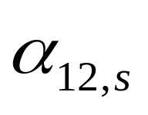
② 定量——初步筛选
3.2.1 萃取精馏
(2) 萃取馏原理及溶剂的选择
3) 溶剂的选择
A）实测气液平衡数据筛选溶剂是非常昂贵的！
B）常用气相色谱法快速测定关键组分在溶剂中的无限稀释活度系数和选择性
C）UNIFAC法也可作为筛选溶剂的近似方法。
用一些经验关联式（UNIFAC）计算 α_{12,s}
化工分离工程
NO. <number>

Slide 29
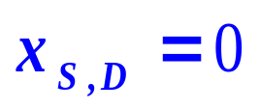
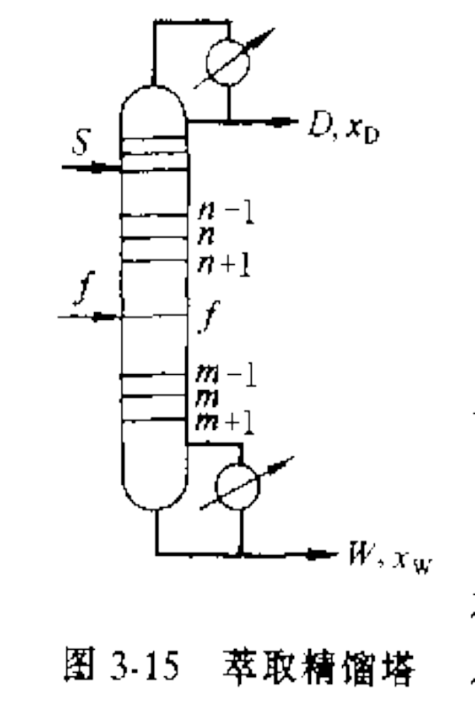
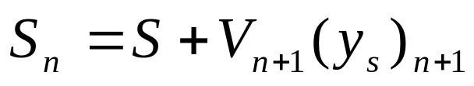
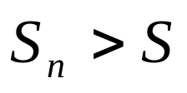
1) 塔内流量分布
(3) 萃取过程分析
在萃取精馏过程中，溶剂的流量往往大大超过原来各组分的流量，因而两相流量在塔内的分布与普通精馏有所不同。
x_{s}，S↑→影响塔内汽、液流率。
S
① 塔内溶剂流率S_{n}
S_{n}
V_{n+1}(y_{s})_{n+1}
对S作物料衡算:
S_{n} —n板下流液体中溶剂流率
即：各板下流之溶剂流率均大于加入的流率。
溶剂挥发性越大，其差值越大。
化工分离工程
NO. <number>

Slide 30
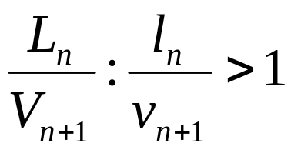




(3) 萃取过程分析
1) 塔内流量分布
② 塔内气、液相流率（V、L）
有溶剂存在下塔内的液汽比大于脱溶剂情况下的汽液比。
考虑大量高沸点溶剂向下流动过程中，溶剂会冷凝一定量的上升蒸汽。
精馏段: n板上
塔内液相流率越往下流越大。
液相流率为：
汽相流率：
塔内汽相流率越往上走越小。
提馏段： m板上
被分离组分在溶剂中的溶解热，当混合热等于零时，△H_{V}等于汽化潜热。
化工分离工程
NO. <number>

Slide 31
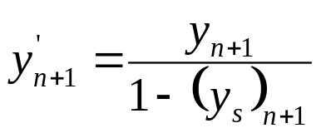
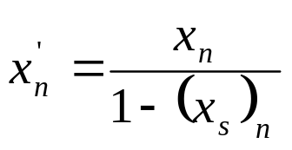

(3) 萃取过程分析
3.2.1 萃取精馏
1) 塔内流量分布
S
脱溶剂基浓度：
S_{n}
V_{n+1}(y_{s})_{n+1}
有溶剂存在下塔内的液汽比大于脱溶剂情况下的汽液比。
化工分离工程
NO. <number>

Slide 32








3.2.1 萃取精馏
(3) 萃取过程分析
2) 塔内溶剂浓度分布
假定：①塔内恒摩尔流
L
V
②
精馏段
总物衡：
S物衡：
设非溶剂部分为一个虚拟组分n，
n组分的平衡为：
或
S组分的平衡为：
化工分离工程
NO. <number>

Slide 33




2) 塔内溶剂浓度分布
3.2.1 萃取精馏
(3) 萃取过程分析
定义：β为溶剂S对非溶剂的相对挥发度
β=？如何计算？
化工分离工程
NO. <number>

Slide 34








2) 塔内溶剂浓度分布
(3) 萃取过程分析
β=？
(3-44)
化工分离工程
NO. <number>

Slide 35






2) 塔内溶剂浓度分布
3.2.1 萃取精馏
(3) 萃取过程分析
—有利于分离，但增加了回收段负荷和回收溶剂的难度。
(3-43)
①一般 很小
很小—忽略，
②当S、L一定时，
③当S、β一定时，
不利于分离。
萃取精馏特点，L↑ （回流比 R↑）并不总是提高分离程度；对于S/F一定，R有最佳值， 它是权衡R和x_{s}对分离度综合影响的结果。
化工分离工程
NO. <number>

Slide 36










2) 塔内溶剂浓度分布
(3)萃取过程分析
提馏段：
(3-45)
S在塔内分布：
①q=0, 饱和蒸汽进料， ，精馏段 提馏段。
② 0＜q ＜1,汽液混合物进料， ， 。
③ q=1，饱和液体进料， ， 。
，
，
(因 )。
化工分离工程
NO. <number>

Slide 37
(4) 萃取精馏过程的计算
3.2.1 萃取精馏
萃取精馏过程的计算与普通精馏相同。
选择适宜的溶剂流率、回流比和原料的进料状态，沿塔建立溶剂的浓度分布，使关键组分间的相对挥发度有较大提高，达到分离目的。
萃取精馏塔是多个进料的多组分复杂精馏塔，处理的物料非理想性大，又因大量溶剂存在，塔温的变化较大，汽液两相流率沿塔变化较大。相平衡、热量衡算都比较复杂，最好的设计方法是利用计算机的严格解法。
化工分离工程
NO. <number>

Slide 38
(4) 萃取精馏过程的计算
3.2.1 萃取精馏
在很多情况下，特别是原溶液组分的化学性质相近时，溶剂的浓度和液体热焓沿塔高变化较小。此时不考虑S对α_{12,S}的影响（沿塔高）。
即可用二元精馏的办法，用图解法或解析法来处理，其简化精度能满足工程设计的要求。
在全塔范围内，β变化不大于10~20%，可认为β定值。
化工分离工程
NO. <number>

Slide 39
3.2.1 萃取精馏
(4) 萃取精馏过程的计算
  严格解法
  简捷法
  简捷计算方法：
      ①假设溶剂的浓度和焓沿塔高变化较小；
      ②考虑溶剂对原溶液组分影响后，按二元精馏计算方法完成分离任务需要的理论塔板数；
      ③设置若干溶剂回收塔板。
    简捷法计算任务：
      ①各段级数；
      ②溶剂用量
<number>/44

Slide 40
例3-5 (P₁₂₀)
3.2.1 萃取精馏
(4) 萃取精馏过程的计算
1) 饱和蒸汽进料的萃取精馏过程计算
用萃取精馏法分离正庚烷(1)—甲苯(2)二元混合物。原料组成z₁=0.5，z₂=0.5（mol分数）。采用苯酚为溶剂，要求塔板上溶剂浓度x_{s}=0.55（mol分数）; 操作回流比为5；饱和蒸汽进料；平均操作压力为124.123kPa。要求馏出液中含甲苯不超过0.8％(mo1)，塔釜液含正庚烷不超过1％(mo1)(以脱溶剂计)，试求溶剂与进料比和理论板数。
化工分离工程
NO. <number>

Slide 41


例3-5 (P120)
溶剂浓度在塔釜中跃升
例：以苯酚作溶剂分离正庚烷-甲苯二元混合物。
正庚烷
苯酚
甲苯
化工分离工程
S进料
NO. <number>
F进料

Slide 42




例3-5 (P120)
气相为理想气体，液相为非理想溶液
已知：正庚烷（1）——甲苯（2），S ——苯酚，P=124.123KPa
（ 脱溶剂基）, 求 S/F和N。
解题步骤：
①考虑溶剂对原来两个组分α值的影响；求塔顶、塔底温度，由T计算(α₁₂ )_{s} ，取平均值。
②以 (α₁₂ )_{s} 求平衡关系y₁′~ x₁′，并作出y₁′~ x₁′图，图解塔板数。
③由（3-45）式试差求S。
D
x´_{1,D}=?
x´_{2,D}≤0.8%
溶剂 S-苯酚
n
进料 F
正庚烷-1,甲苯-2
Z₁=0.5,Z₂=0.5
W
x´_{1,W} ≤1%
x´_{2,W}=?
化工分离工程
NO. <number>

Slide 43







例3-5 (P120)
解：计算基准为：100kmol进料，
D/
x´_{1,D}=?
x´_{2,D}≤0.8%
溶剂 S-苯酚
n
进料 F
正庚烷-1,甲苯-2
Z₁=0.5,Z₂=0.5
①求
（ 脱溶剂基）
脱溶剂基的物料衡算 ：
W/
x´_{1,W} ≤1%
x´_{2,W}=?
对正庚烷物料衡算
化工分离工程
NO. <number>

Slide 44






例3-5
②
关系（作图）——平衡线
脱溶剂基的平衡线方程:
计算平均
用三元系Wilson方程计算
化工分离工程
NO. <number>

Slide 45





例3-5
②
关系（作图）——平衡线
计算溶剂进料板上
已知P ，
设溶剂进料板上x₁，x₂ 与馏出液浓度相同。
计算溶剂进料板上的泡点温度，由T_{b}计算(α₁₂ )_{s}
化工分离工程
NO. <number>

Slide 46









例3-5
②
关系（作图）——平衡线
塔顶、塔底的泡点温度T_{b}及(α₁₂ )_{s}计算步骤：
N
设T
Y
已知
和
化工分离工程
NO. <number>

Slide 47



例3-5
②
关系（作图）——平衡线
计算溶剂进料板上：
(α₁₂ )_{S}=2.14
T_{b}=109.4℃
同理求塔釜上一块板：
(α₁₂ )_{S}=2.90
计算：
(α₁₂ )_{平均}=2.52
平衡线
将α₁₂代入
作 图——平衡线。
化工分离工程
NO. <number>

Slide 48








例3-5
③ 核实R（是否大于R_{m} ) ）
R_{m}＜ 5 ？，给定 R=5
求R_{m}
最小回流比（ q线与平衡线交点）
q线方程或进料方程（代表两操作线交点的轨迹）
露点进料 q=0
化工分离工程
NO. <number>

Slide 49


例3-5
3.2.1 萃取精馏
④ 操作线
精馏段脱溶剂基操作线方程:
d
提馏段脱溶剂基操作线方程:
c
图解，Ｎ＝１４，（包括再沸器）
化工分离工程
NO. <number>

Slide 50


例3-5
⑤ Ｓ／Ｆ
计算S=？
已知：x_{s}=0.55
前面计算得到：D′=49.898
计算S
计算β=？
β=？
化工分离工程
NO. <number>

Slide 51







例3-5
⑤ Ｓ／Ｆ
γ = f （ x₁，x₂，x_{s}）
计算β=？
按溶剂进料板（x₁，x₂，x_{s})估计
→
S=270
√
按釜液上一块板（x₁，x₂，x_{s})估计
→
S=230
.
化工分离工程
NO. <number>

Slide 52







2) 饱和液体进料的萃取精馏过程计算
(4) 萃取精馏过程的计算
例3-5
如果
，求Ｓ／Ｆ和Ｎ
因
所以
比精馏段低，
图上平衡线分为独立两段。
在塔内变化很小，可试视为定值。
化工分离工程
NO. <number>

Slide 53














2) 饱和液体进料的萃取精馏过程计算
①试差计算
N
参考
取值
N
设
设T
Y
已知
Y
化工分离工程
NO. <number>

Slide 54




2) 饱和液体进料的萃取精馏过程计算
② 精馏段和提馏段平衡线
关系（作图）——平衡线
精馏段：
设溶剂进料板上
与馏出液浓度相同。
溶剂进料板上
泡点
计算
计算
平均
已知P
进料板上
设进料板上
与进料浓度相同。
化工分离工程
NO. <number>

Slide 55





2) 饱和液体进料的萃取精馏过程计算
② 精馏段和提馏段平衡线
关系（作图）——平衡线
提馏段：
设塔釜上一块板
与塔釜浓度相同。
塔釜上一块板上
泡点
计算
计算
平均
已知P
设进料板下
与进料浓度相同。
进料板下
——由三组分的 模型计算
化工分离工程
NO. <number>

Slide 56











2) 饱和液体进料的萃取精馏过程计算
③ 作图，两段操作线，可由 三点作精馏、 提馏段操作线
④
溶剂进料板上
进料板上
进料板下
塔釜上一块板
化工分离工程
NO. <number>

Slide 57
3) 计算溶剂回收段的理论板N
计算溶剂回收段理论板N原则上与普通精馏相同。其关键是确定回收段非溶剂对溶剂的平均相对挥发度α_{NS} 。
由于α_{NS} 在回收段各板上不同，特别是在S进料板与上一块板之间有突变。若用溶剂进料板上α_{NS} 求N是不合适的。
用（α_{NS}）_{平均}≈ （α_{NS}）_{塔顶第一块板}计算较为准确。
化工分离工程
NO. <number>

Slide 58
作业
P164，（10）
化工分离工程
NO. <number>

